Slide 1

Notes:
「天の架け橋」
この動画は、天草市、上天草市、苓北町、２市1町の、教育、医療、福祉、労働などの特別支援教育に関わる関係者によって構成する、天草地域特別支援連携協議会が作成したものです。
多くの皆様が、特別支援教育について正しい理解と関心をもち、誰もが自分らしく生きていく共生社会の実現につながることを願います。

Slide 2

特別支援教育は、「特別なこと」ではありません
特別支援教育は、子どもたちの自立や社会参加に向けた力を育てるという視点で、一人一人の子どもの教育的ニーズを把握し、子どものもつ可能性を最大限に伸ばし、生活や学習上の困りごとを改善または克服するため、適切な指導及び必要な支援を行うものです。
Notes:
特別支援教育は、「特別なこと」ではありません。特別支援教育は、子どもたちの自立や社会参加に向けた力を育てるという視点で、一人一人の子どもの教育的ニーズを把握し、子どものもつ可能性を最大限に伸ばし、生活や学習上の困りごとを改善または克服するため、適切な指導及び必要な支援を行うものです。文字では「特別」となっていますが、「特別扱い」ではなく配慮や支援が必要な子どもたちにとって「必要な」教育なのです。

Slide 3
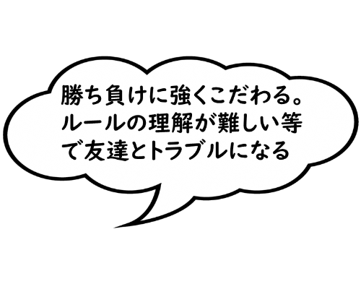

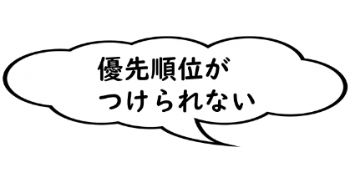
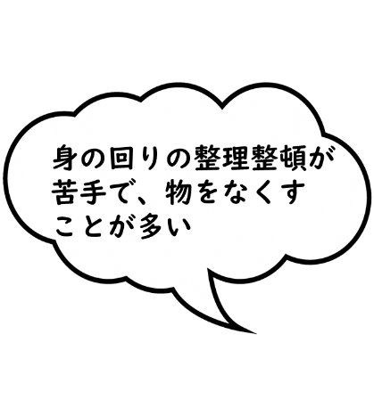
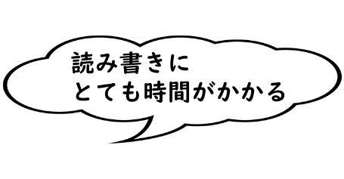

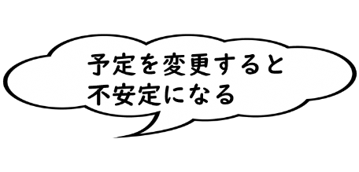
子どもの困り感への気づきが支援のはじまり
Notes:
お子様の学校生活や家庭生活において、このような気づきはありませんか？
集団での活動が苦手。勝ち負けに強くこだわる。ルールの理解が難しい。友達とのトラブルが多い。優先順位がつけられない。身の回りの整理整頓が苦手で、物をなくすことが多い。読み書きにとても時間がかかる。予定を変更すると不安定になる・・・など。
お子様の様子を見ていて、気になるな・・・心配だな・・・と思うことがあれば、小さなことでも遠慮なく学校にご相談ください。
また、このようなお子様の困り感は、家庭生活の中ではあまり見られず、学校生活という集団生活の中で気づかれる場合もあります。保護者様と学校で、お子様の困りごとへの「気づき」を共有することが、支援のはじまりです。

Slide 4




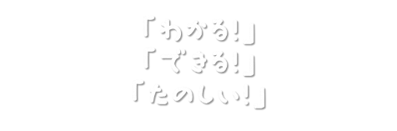


持てる力や可能性を最大限に伸ばす 特別支援教育
適切な指導
必要な支援・配慮
Notes:
お子様が抱えている生活や学習上の困りごとに対して、適切な指導、必要な支援や配慮がなされない状態が続くと、「どうしてできないんだろう・・」「また怒られてしまった・・」という気持ちが重なり、お子様の心は元気を失ってしまいます。本来持っている力や可能性を最大限に伸ばすことができるよう、適切な指導、及び必要な支援や配慮を行う特別支援教育は、お子様の「わかる！」「できる！」「楽しい！」という気持ちの大きな支えになるのです。

Slide 5

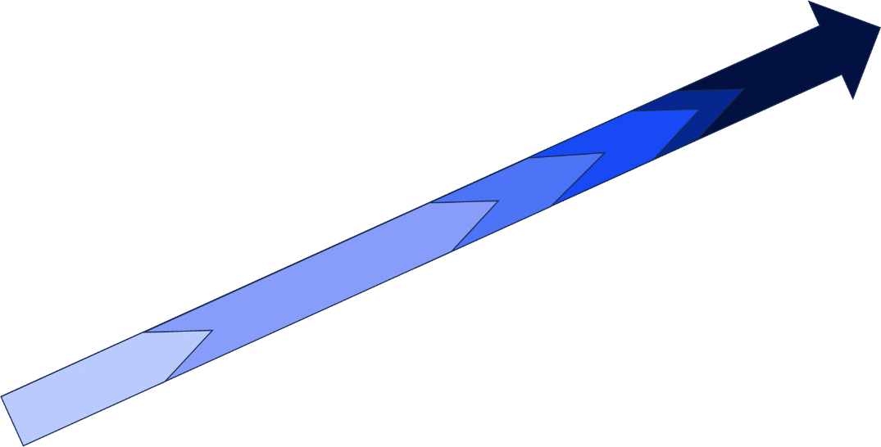












切れ目ない一貫した支援をつなぐ
【個別の移行支援計画】
【個別の教育支援計画】
就労
本人の願い
保護者の願い
在学中
【個別の支援計画】
・得意なこと
・苦手なこと
・受診や診断の有無
・手帳の有無
など
・学校での支援
・必要な合理的配慮
・医療や福祉との
連携
・習い事や学童との
連携
など
就学前
家庭での取組
Notes:
お子様が、学校生活や家庭生活、地域での生活の中で、持てる力や可能性を最大限に発揮していくために、「こんなふうになってほしいな」と願いをもって、担任、保護者、そして、お子様に関わりのある人たちと共通理解を図って作成し、必要な支援や配慮をつないでいくためのツールのことを「個別の教育支援計画」と言います。
この図の、左下から右上に伸びる1本の矢印をご覧ください。就学前から小学校、中学校、高校、その後の将来の就労後まで、１本の矢印でつながっています。支援や配慮が必要な子どもにとって、この１本の矢印のように「切れ目なく、支援をつないでいくこと」は、とても大切なことです。

Slide 6
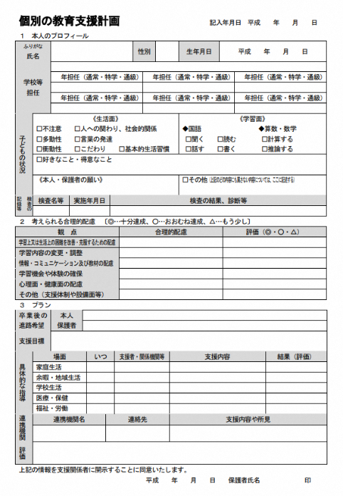
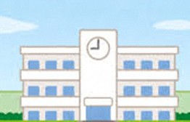
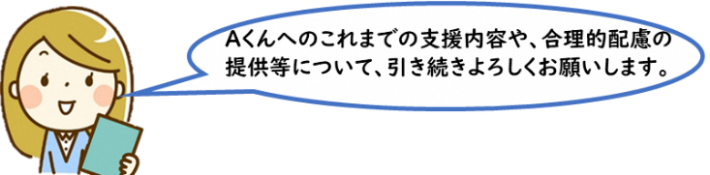


引
き
継
ぎ
Notes:
この「個別の教育支援計画」には、学校と家庭の連携、医療や、福祉、地域などお子様に関わりのある人々と連携した取り組みについて、記入する欄があります。小学校でつないできた、個別の教育支援計画を、中学校へ引き継ぐことができれば、小学校での支援内容や合理的配慮の内容が、スムーズに且つ、確実に伝わり、新しい環境になってもお子様は力を発揮しやすくなります。さらに、中学校での支援や合理的配慮内容を、高校、そして専門学校や大学、就労先まで引き継ぐことで、「どのような支援や配慮があれば、本来持っている力を十分に発揮することができるのか」ということを、伝えやすくなります。この「個別の教育支援計画」や就労先につなぐ「個別の移行支援計画」が、お子様の進学や就職に不利になることはありません。

Slide 7

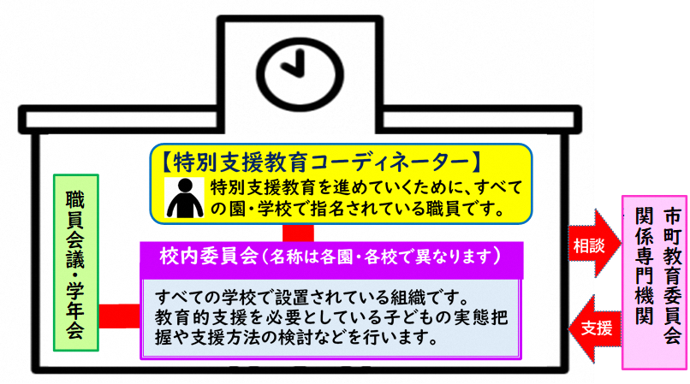


各学校の校内支援体制と専門機関との連携体制
校内での支援体制を
整備しています！
ＳＣやＳＳＷ、
巡回相談員への
相談もできます
Notes:
天草地域の全ての小中学校、高校では、特別支援教育に関する支援体制を整えています。各校には、特別支援教育コーディネーターとして、校内の特別支援教育について、とりまとめている先生がいます。家庭生活や学校生活の中で、お子様の気になる様子がある場合は、担任の先生だけでなく、コーディネーターの先生にも相談することができます。また、教育委員会の巡回相談を活用すると、巡回相談員に専門的な視点で、お子様の授業の様子を参観してもらったり、面談で相談したりすることもできます。スクールカウンセラーやスクールソーシャルワーカーへの相談も可能です。

Slide 8
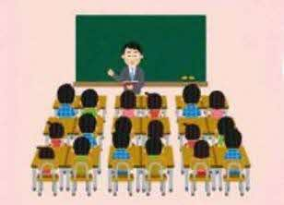
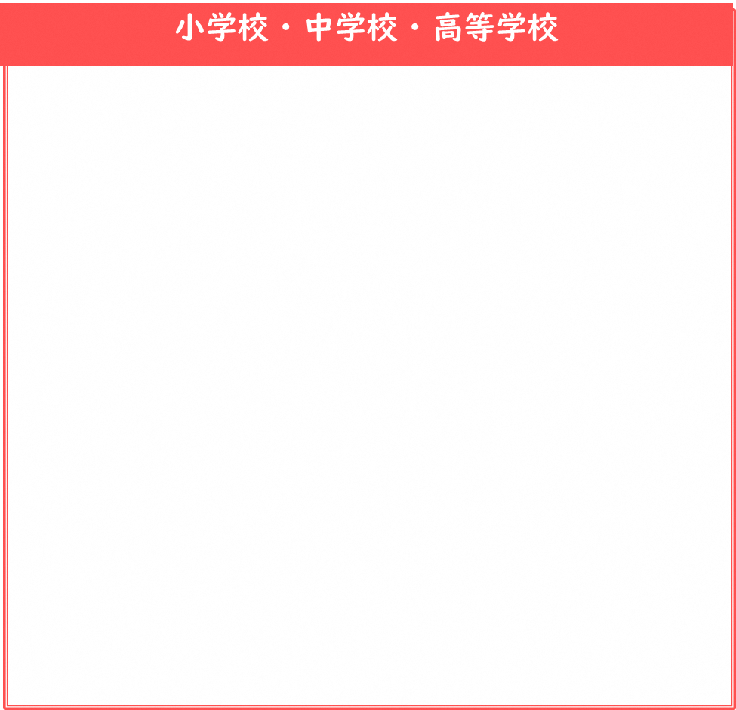
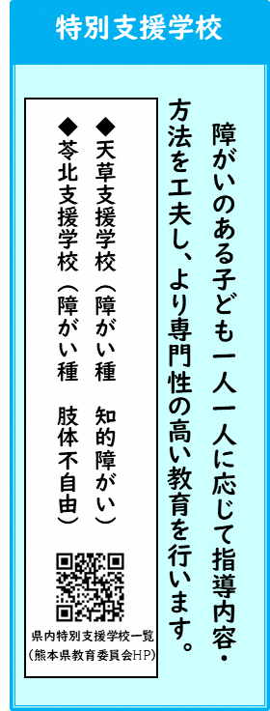
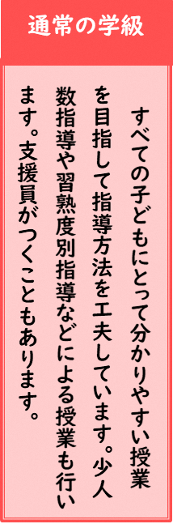
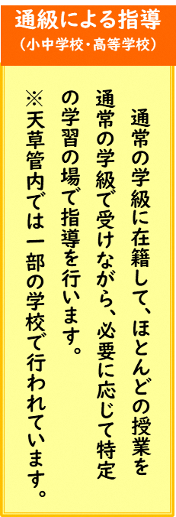
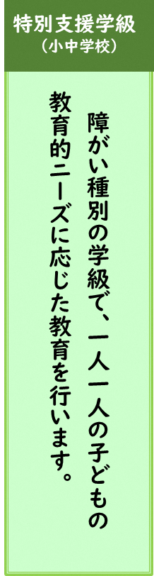
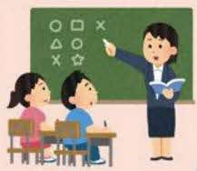

連続性のある多様な学びの場
Notes:
学校には、通常の学級、通級による指導、特別支援学級、特別支援学校といった、連続性のある多様な学びの場があります。
それぞれの学びの場について説明します。
通常の学級では、すべての子どもにとって分かりやすい授業をめざし、指導方法を工夫しています。学習内容の理解を促すために、少人数指導や習熟度別指導などを行うこともあります。また、必要に応じて配置されている支援員が、困り感のある子どもたちを各校でサポートしています。
通級による指導とは、在籍は通常の学級で、ほとんどの授業を通常の学級で受けながら、必要に応じて特定の学習の場で行われる指導です。天草管内では、一部の小中学校で行われています。高等学校では、天草拓心高等学校本渡校舎で行われています。
特別支援学級は、一人一人の子どもの教育的ニーズに応じた教育が行われています。知的障がい、自閉症・情緒障がい、肢体不自由、病弱、難聴、弱視、の障がい種別の学級です。
特別支援学校では、障がいに応じた、より専門性の高い教育が行われています。天草管内には天草支援学校と苓北支援学校の２つの特別支援学校があります。
このように、学校には連続性のある多様な学びの場がありますが、通級による指導や特別支援学級については、学校によって設置状況が異なりますので、お子様の通われる学校に、どのような学びの場があるのか、詳しく知りたい場合は、担任の先生、または、特別支援教育コーディネーターの先生にお問い合わせください。

Slide 9

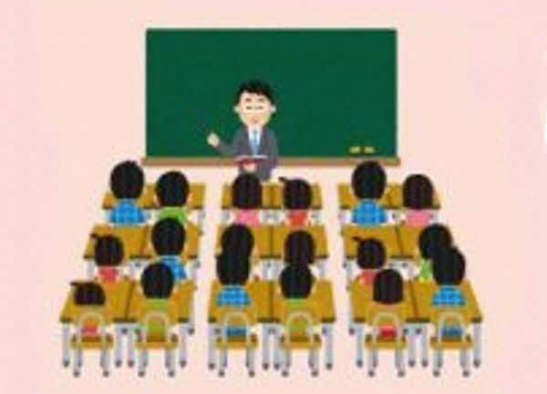
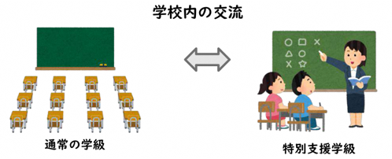



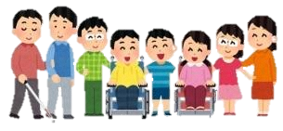
交流及び共同学習
学校内交流
学校間交流
居住地校交流
Notes:
交流及び共同学習について。交流及び共同学習は、障がいのある子どもにとっても、障がいのない子どもにとっても、経験を深め、社会性を養い、豊かな人間性を育むとともに、お互いを尊重し合う大切さを学ぶ機会となり、大きな意義があります。特別支援学級が設置されている小中学校では、特別支援学級の子どもたちと通常学級の子どもたちの、交流や共同学習が日常的に行われています。また、特別支援学校に通う子どもたちは、近隣の小中高等学校と学校間交流で共に学んだり、居住地校交流といって、自分の居住地校区の小中学校で、年に数回、交流したり共に学んだりしています。皆さんは「多様性」について、どのように受け止めていますか？障がいの有無だけではなく、感じ方・見方・考え方は一人一人異なります。子どもたちは、一人一人多様な可能性を持った存在であり、多様な教育的ニーズを持っています。一人一人が持つ能力を最大限に伸ばすためには、違いを排除するのではなく、互いの異なる背景を尊重する「多様性を尊重する心」が子どもたちだけでなく、私達大人にこそ必要不可欠です。様々な人との出会いの中で、ともに育っていくお子様の心を見守っていきたいものです。

Slide 10
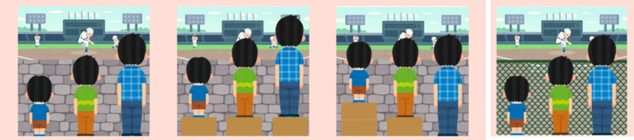
合理的配慮について
① ② ③ ④
配慮
が何もない状態
平等
ではあるが左の子は
まだ見えない
公正さ
が担保されて全員が
試合を観ることができる
環境
を変えれば、ハンディ
キャップは生じない
引用：TEENS 発達障がいのあるお子様向け キャリアデザイン教育
©Copyright 2022 株式会社Kaien. All Rights Reserved.
Notes:
「合理的配慮について」皆さんは、どのように理解していますか？
『野球の試合を観て感想を書きましょう』という課題が出たとします。
1の図をご覧ください。「配慮」が何もない状態です。塀という障害があるため、左の、背の低い子どもは、野球の試合を観ることができません。真ん中の子どもも少ししか見えませんね。
2の図をご覧ください。同じ高さの木箱が置かれました。「平等」ではありますが、左の子どもはまだ観ることができません。
3の図をご覧ください。左の子どもに、試合を観るために木箱を２つ、真ん中の子どもには木箱を1つ置きました。この、左の子どもに対して、木箱を２つ使うことは「ずるい」ことではありません。この状態は「公正」さが担保されており、全員が試合を観ることができます。
4の図をご覧ください。塀の代わりにフェンスを設置し、「環境」を調整しています。「環境」を調整することでハンディーキャップがなくなりました。
「合理的配慮」とは、障がいのある人が、障がいのない人と同じように、人権や基本的な自由を得るための、必要かつ適当な変更及び調整のことです。この図の塀のように、「物理的な障壁」がある場合は、環境を調整することで、多くの場合、目の前にある「障がい」が解消されます。しかし、最も大切で、解消が難しい障壁があります。それは・・・

Slide 11

合理的配慮について
あなたの 「心の障壁」 は大丈夫？
支援を必要とする人たちへの偏見をなくし
それぞれの人が抱える困難さや痛み、その思いを想像し、
共感する力が求められています。
Notes:
私達の心の中にある「壁」です。
支援をや配慮を必要とする人たちへの偏見をなくし、それぞれの人が抱える困難さや痛み、その思いを想像し、共感する力が求められています。

Slide 12











子どもたちのすこやかな成長を地域とともに支えます
誕 生
発育や発達の相談
保育所・幼稚園
小学校
学習面の相談・福祉サービス利用についての相談
中学校
高等学校・その他
就職等
就労や社会生活に関する相談
就職・進学・社会参加
Notes:
最後に、お子様の健やかな成長を支える、天草地域の相談窓口についてお伝えします。天草地域には、それぞれのライフステージ（就学前・在学中・卒業後）において受けられる支援や福祉サービス、相談先が数多くあります。お子様のライフステージに応じて、発育や発達、進学や就職・・・と相談内容も変化していくことでしょう。心配なこと、不安なことがある場合は、お一人で悩まず、遠慮なくご相談ください。

Slide 13
関係機関 相談窓口
Notes:
天草地域の関係機関、相談窓口をご紹介します。
1、 育児（療育）に関することについては、各市町の保健センターや保健所、子育て支援課などへご相談ください。

Slide 14
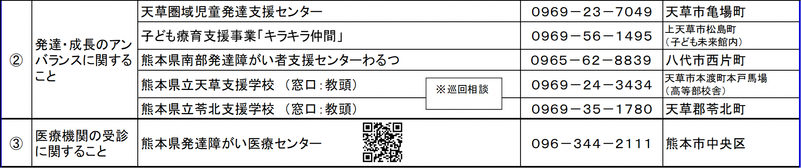
Notes:
2、発達や成長のアンバランスさに関することについては、天草圏域児童発達支援センターや、上天草市の子ども療育支援事業「キラキラ仲間」、熊本県南部発達障がい者支援センター「わるつ」へのご相談をはじめ、天草支援学校と苓北支援学校の特別支援教育コーディネーターによる巡回相談をご活用ください。
3、医療機関の受診に関することについては、熊本県発達障がい医療センターのホームページにて、各地域の医療機関を確認することができます。

Slide 15
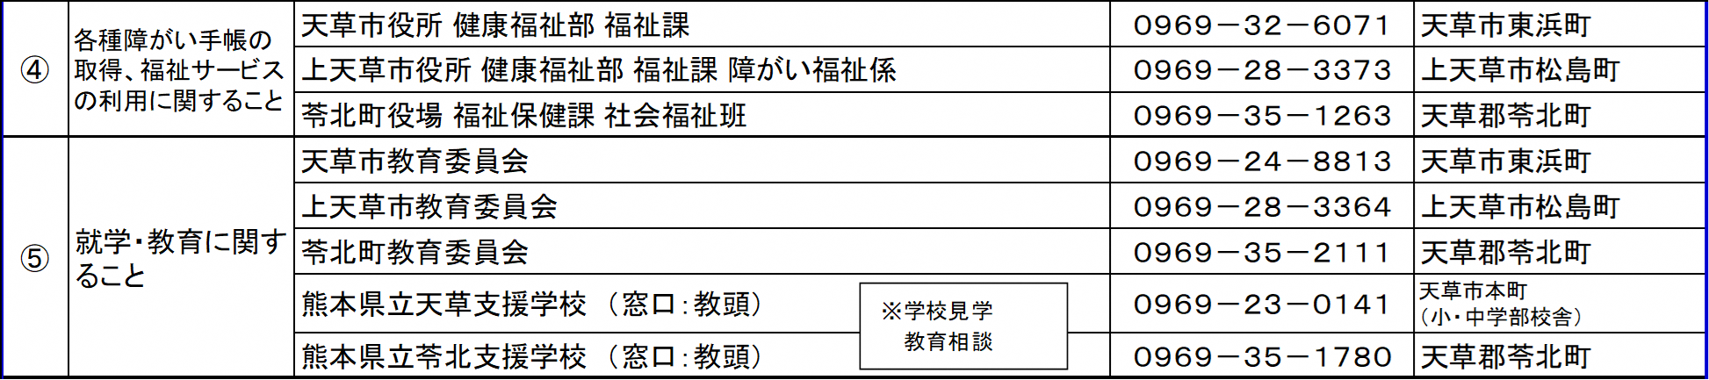
Notes:
4、各種障がい手帳の取得や、福祉サービスの利用に関することについては、各市町の福祉課へご相談ください。
5、就学や教育に関することについては各市町の教育委員会、及び、特別支援学校へご相談ください。
また、各市町のホームページでは、教育や福祉に関する様々な情報が掲載されていますので、ぜひ、ご覧ください。

Slide 16
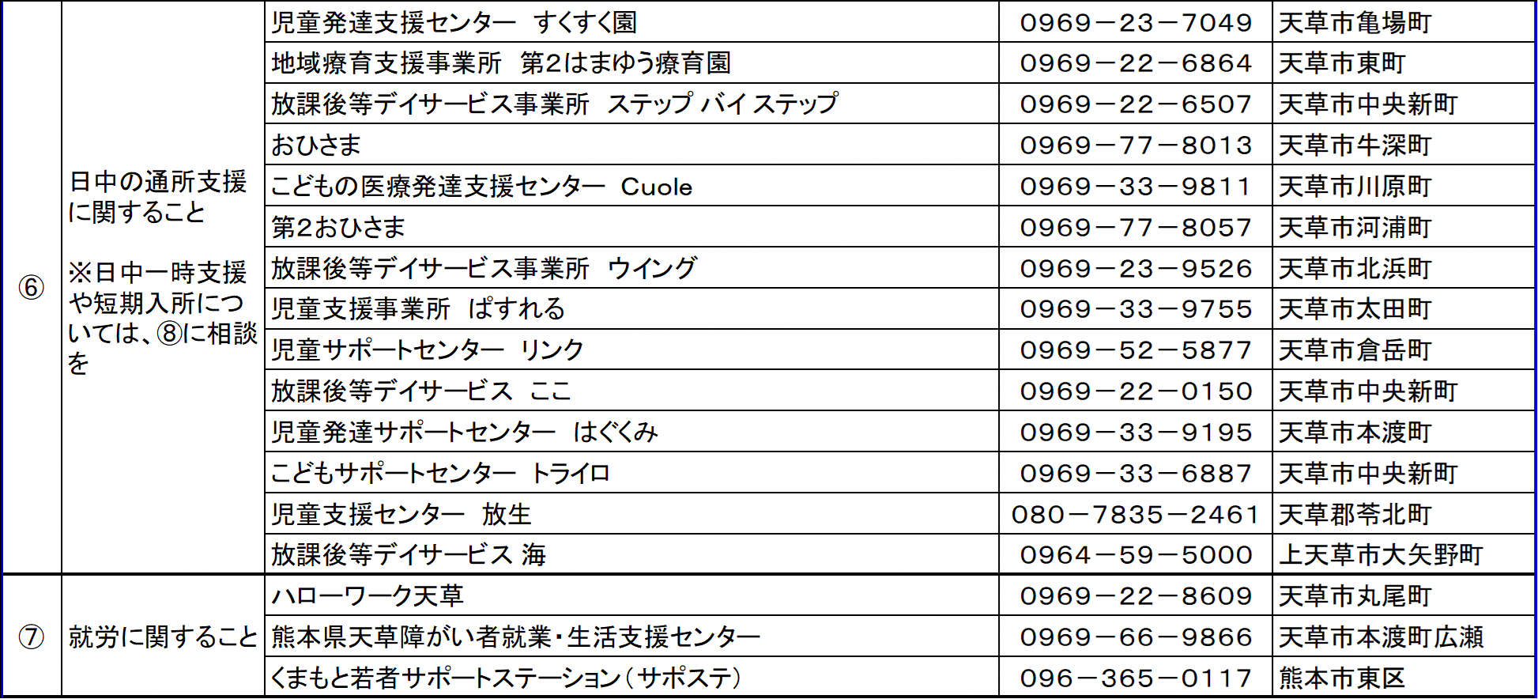
Notes:
6、日中の通所支援に関することについては、各種事業所にご相談ください。
7、就労に関することについては、ハローワーク天草、熊本県天草障がい者就業・生活支援センターへご相談ください。

Slide 17
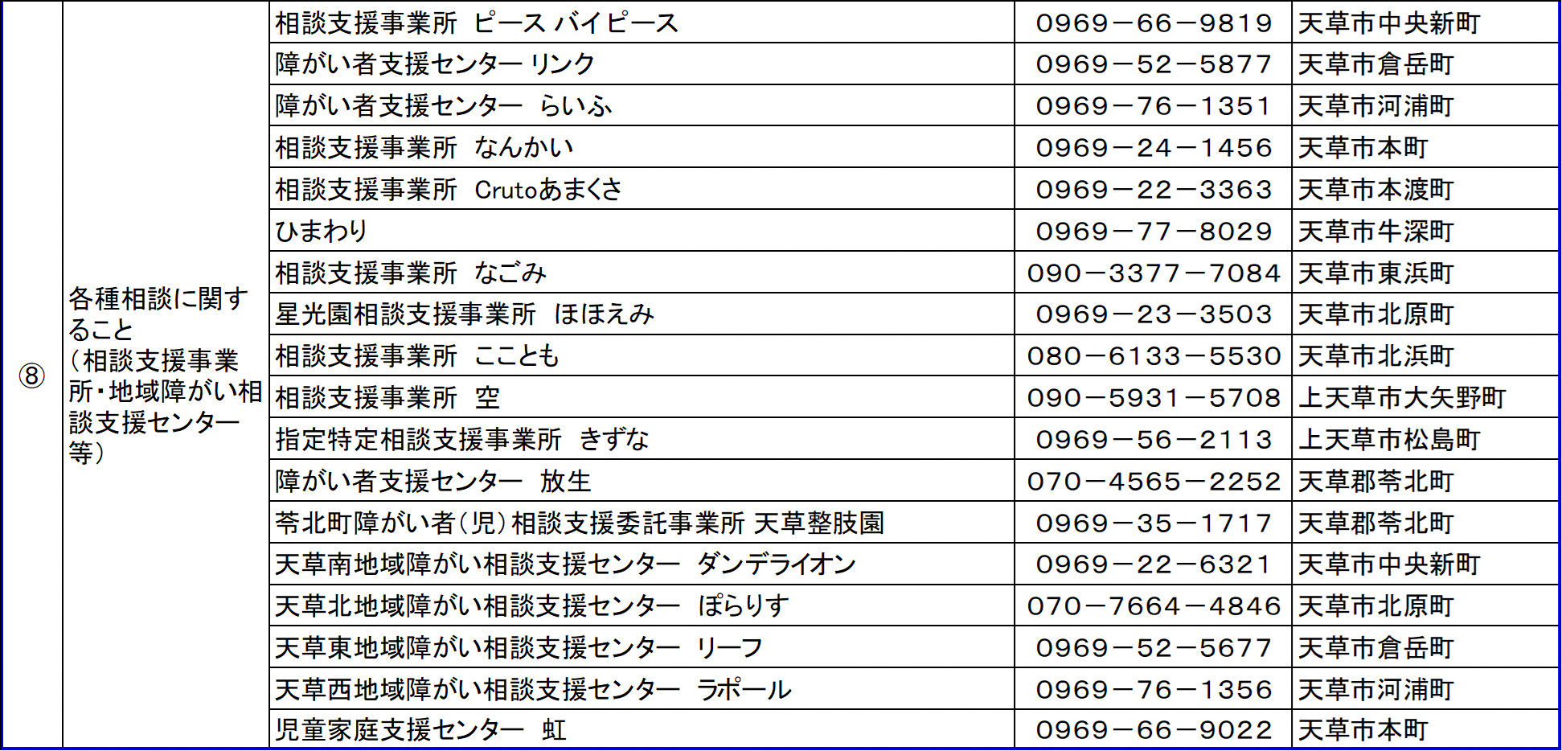
Notes:
8、居住地域での生活全般的なご相談や、福祉サービスご利用についてのご相談をはじめ、その他、様々なお悩みやお尋ねがある場合は、お住まいのお近くの相談支援事業所や地域障がい相談支援センター、児童家庭支援センターへ、ご相談ください。

Slide 18
Notes:
この『天のかけ橋』に託された願いのように、子どもと支援者の心と心、子どもたちを支援する人たちの心と心がつながっていきますよう、今後とも保護者の皆様の特別支援教育に対する御理解・御協力をどうぞよろしくお願いいたします。以上で、天草地域特別支援連携協議会より、特別支援教育に関する説明を終わります。お忙しい中、ご視聴いただき、ありがとうございました。視聴されたご感想やご意見について、アンケートへのご回答をよろしくお願いいたします。

Slide 19

ご視聴ありがとう
ございました。
アンケートへの
回答に御協力を
お願いいします。

